Slide 1

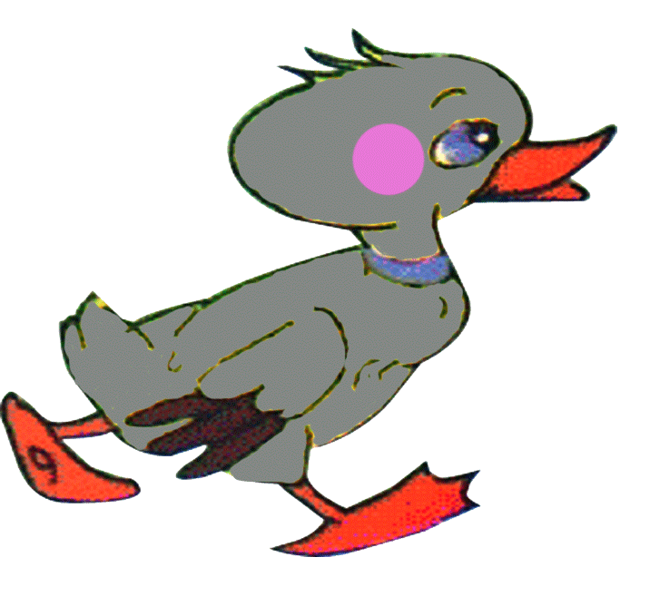

TRƯỜNG MẦM NON GIANG BIÊN
CHỦ ĐỀ ĐỘNG VẬT
LĨNH VỰC PHÁT TRIỂN NGÔN NGỮ
TRUYỆN CHÚ VỊT XÁM
Giáo viên : Lê Thị Huệ - Nguyễn Thị Lan Hương
Lớp : MGB C2

Slide 2



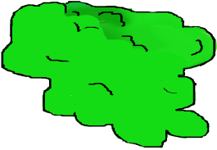

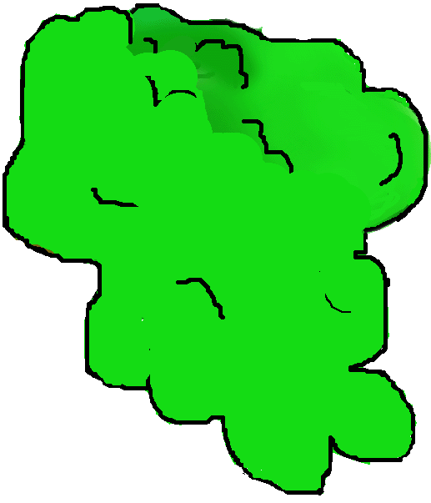
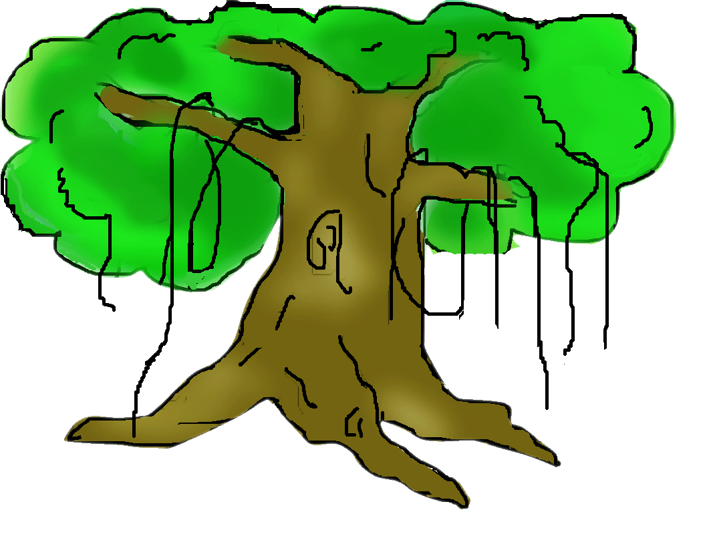
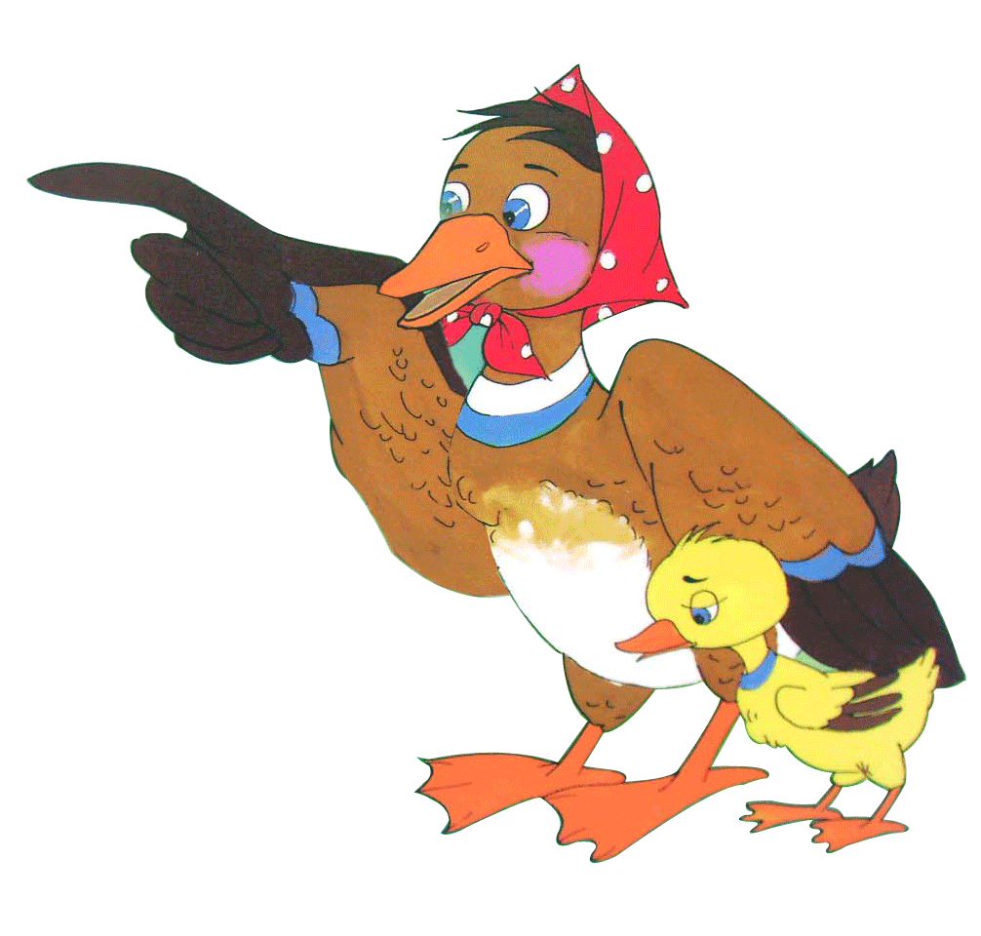

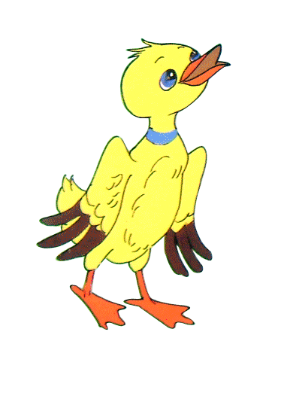




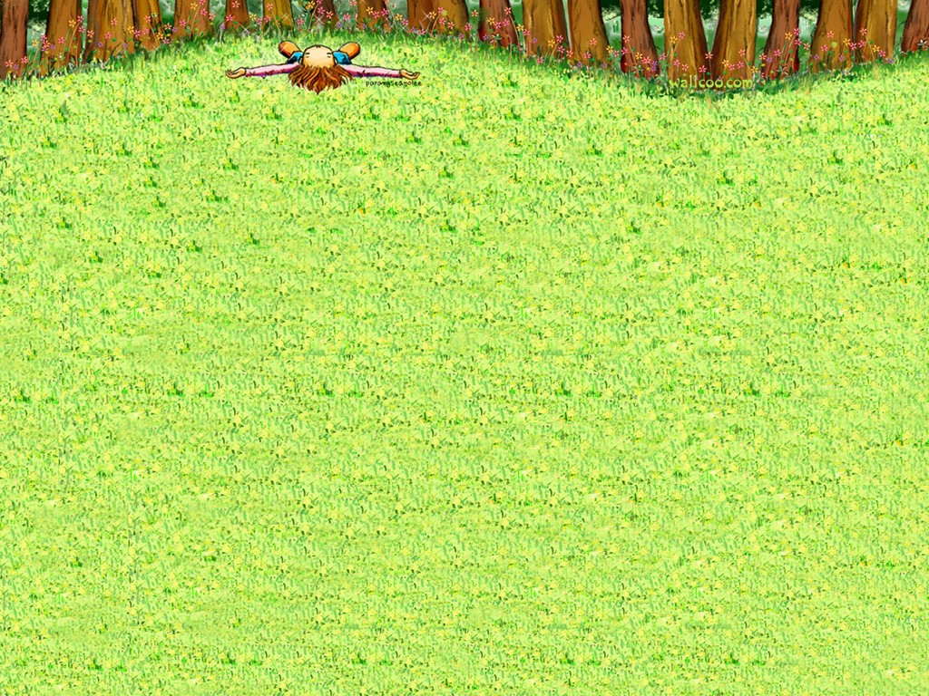
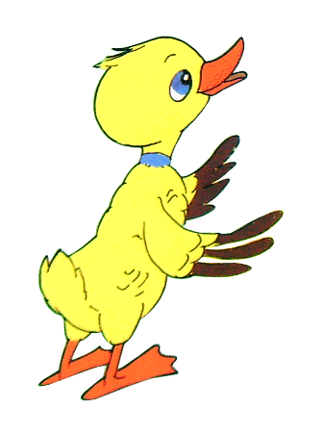





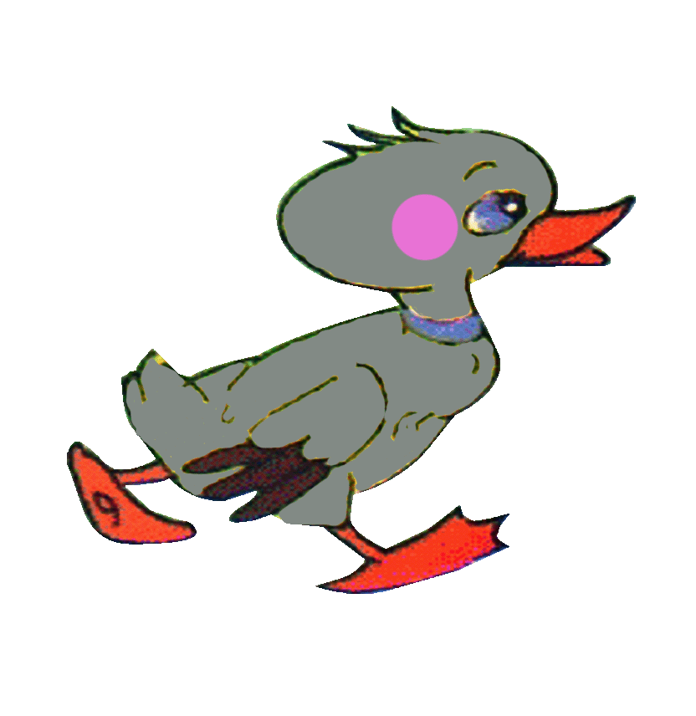

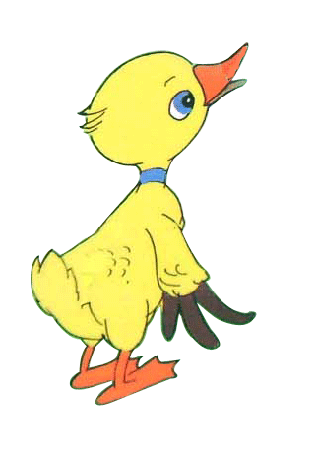














Slide 5


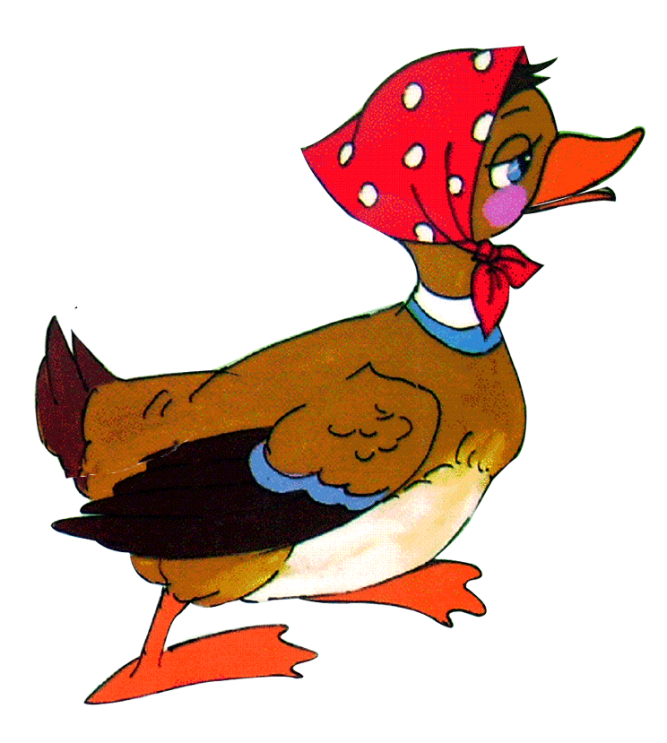
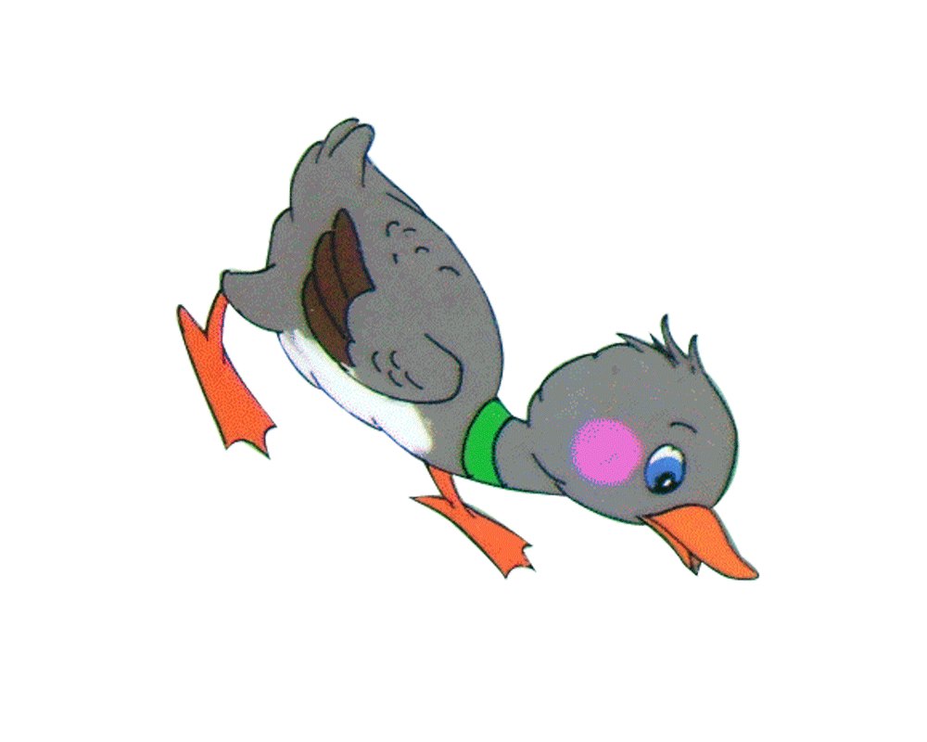
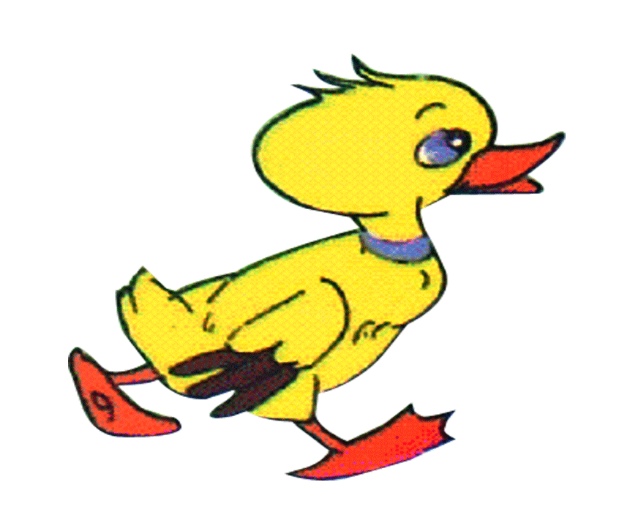


















Slide 6




















Slide 7
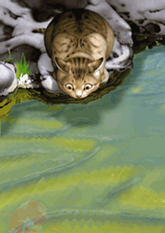
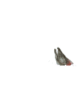




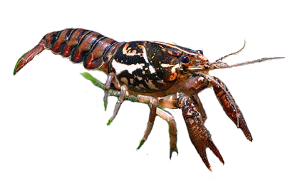

Slide 9
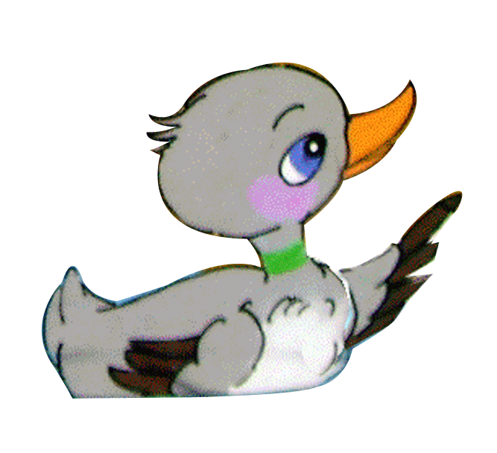

Slide 11
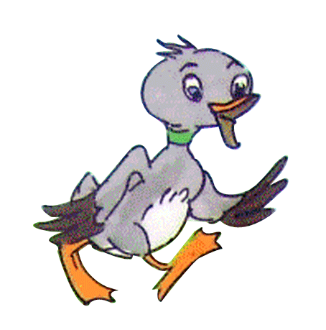
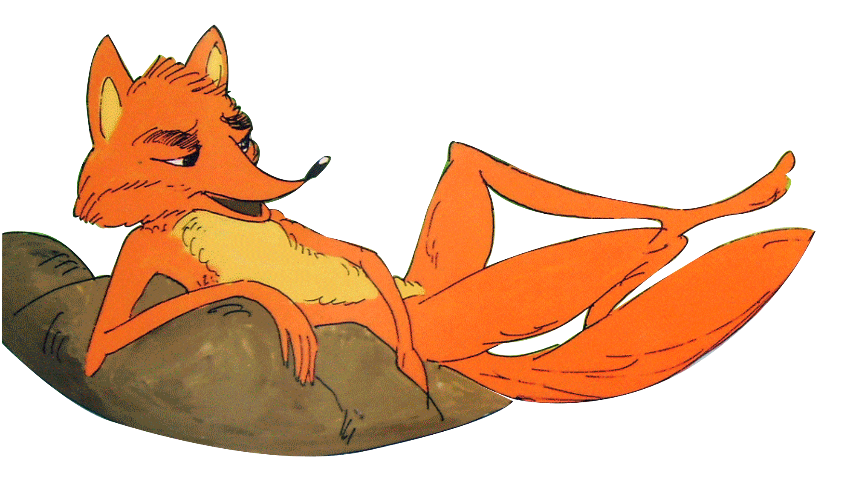

Slide 12
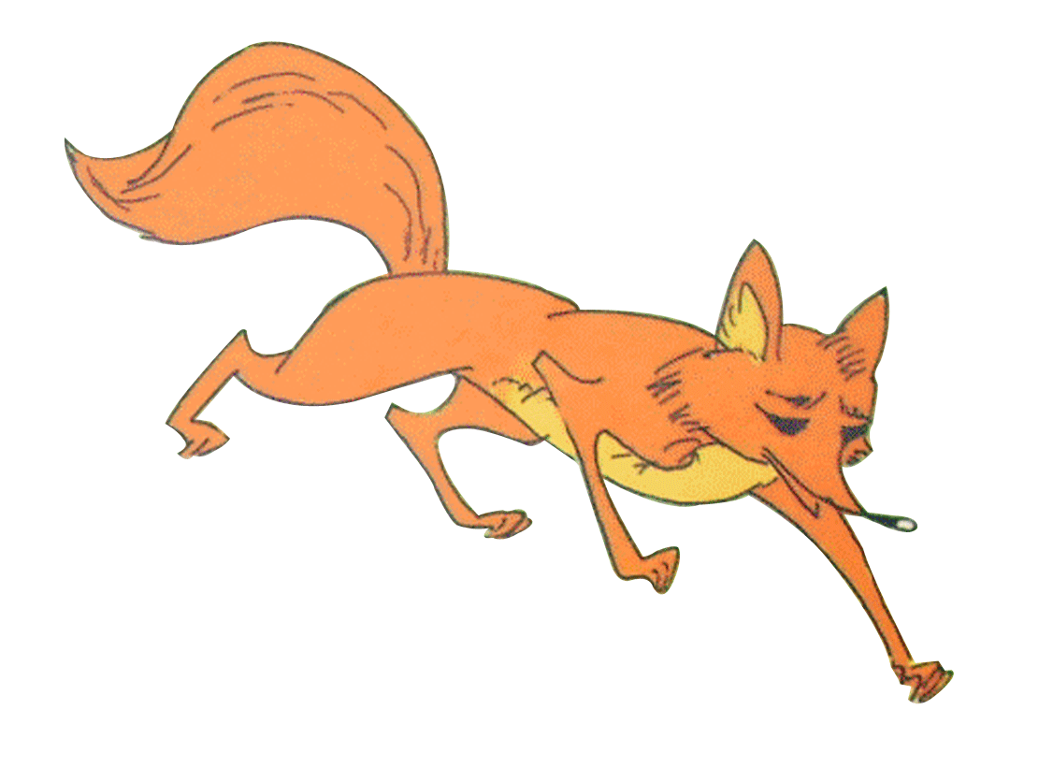

Slide 13






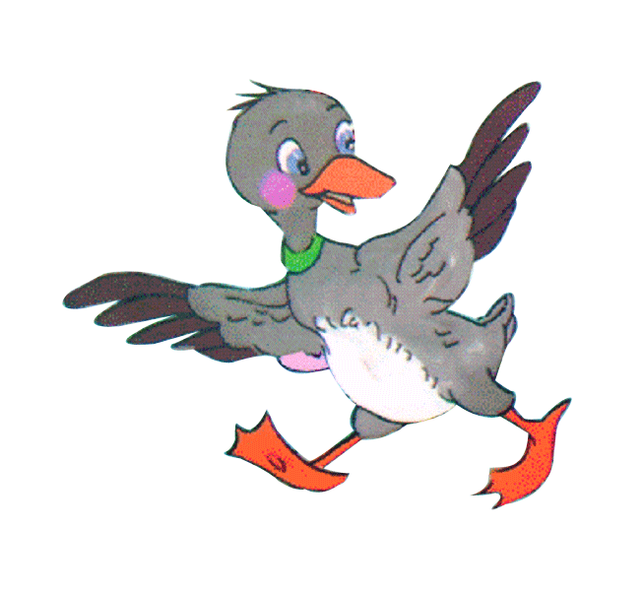














Slide 14


















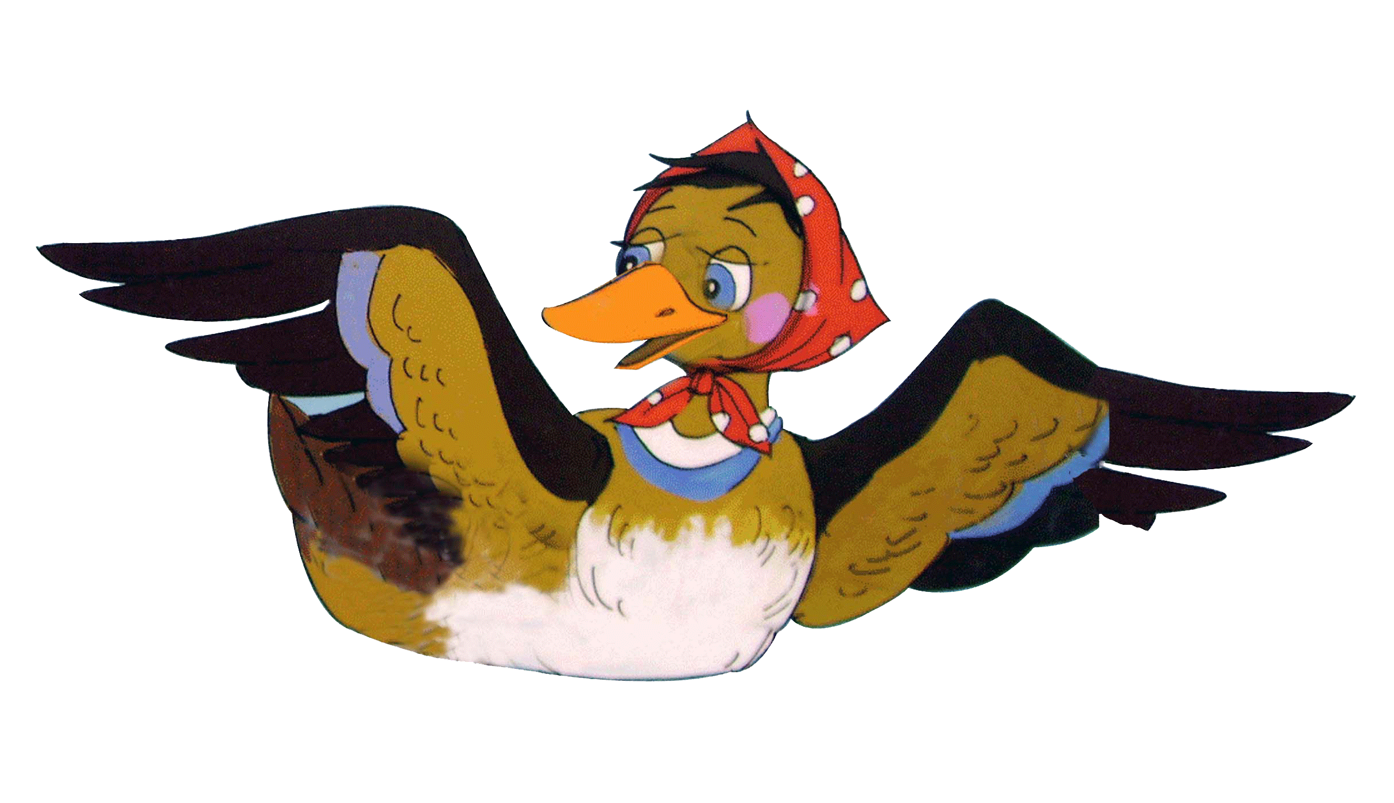




Slide 15


Slide 16
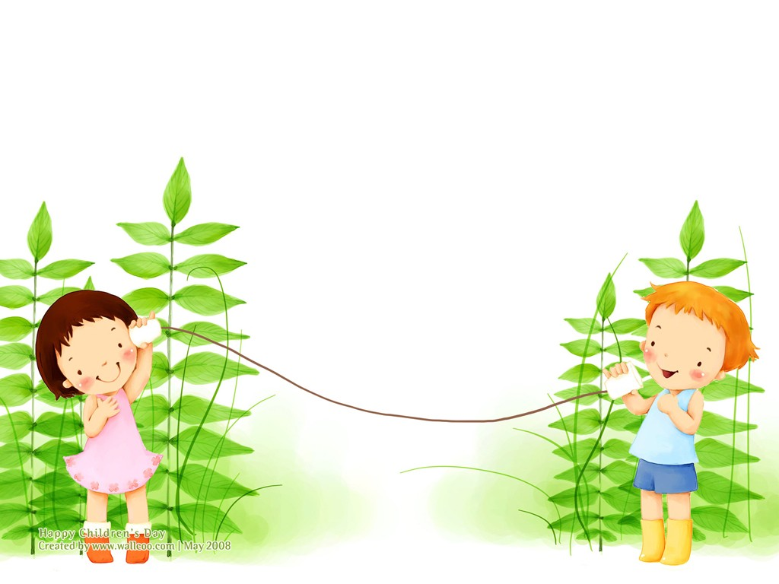
Đàm thoại

Slide 17

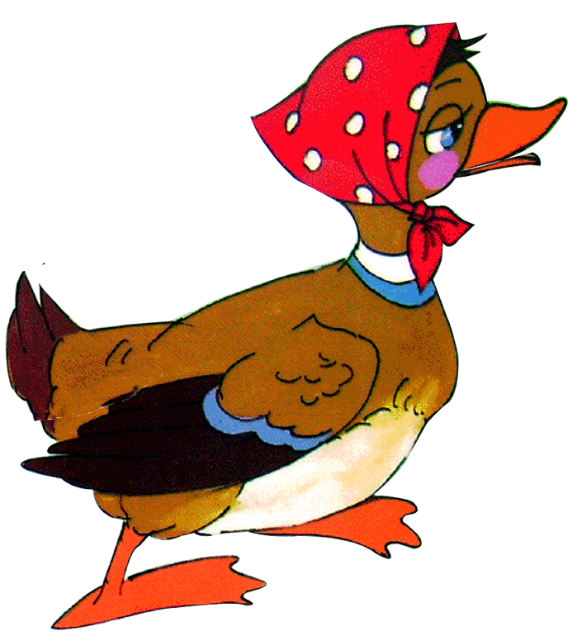
Trong câu truyện Chú Vịt Xám có những nhân vật nào?

Slide 18
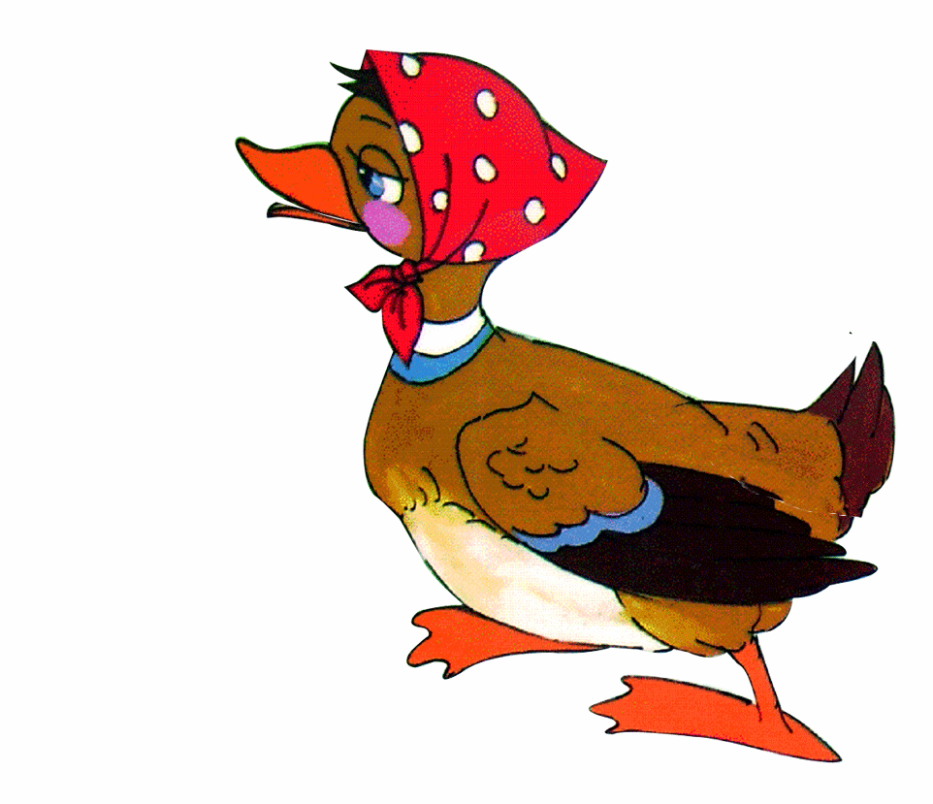

Slide 19

Ai đã kh«ng nghe lêi mÑ ?
Chú vịt xám chốn đi chơi một mình cuối cùng chú đã đi đến đâu

Slide 20


Gần đó có con cáo nghe thấy tiếng vịt kêu con cáo đã lẫm bẩm điều gì?

Slide 21

Ai đã cứu vịt xám ?

Slide 22
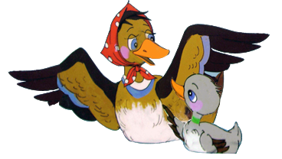
Vịt mẹ cứu vịt xám như thế nào ?

Slide 23

Giáo dục:
- Các con ơi các con còn bé khi được bố mẹ hay người lớn đưa đi chơi thì chúng mình phải đi theo bố mẹ theo người lớn nhé
- Chúng mình có được đi chơi một mình không ?
Ở ngoài có rất là nhiều nguy hiểm sẽ có kẻ xấu bắt chúng mình đi đấy, giống như trong câu chuyện chú vịt xám không nghe lời mẹ suýt nữa thì bị con cáo bắt đi đấy. Nên chúng mình phải biết nghe lời ông bà, nghe lời bố mẹ và cô giáo nữa nhé

Slide 24

TRÒ CHƠI

Slide 25

TẬP ĐÓNG KỊCH

Slide 26





Bài học đến đây là hết rồi!
CẢM ƠN QUÝ THẦY CÔ

